Slide 1
Nejčastěji využívané prameny a literatura a jejich dělení

Slide 2
Prameny písemné povahy
Písemné prameny
- možnosti dělení
Podle původnosti informací
PRIMÁRNÍ
SEKUNDÁRNÍ
Podle „adresáta“
Institucionální
Osobní
Literární
Podle původu
pro veřejnost
pro osobní potřebu
Notes:
prameny písemné
rozdělení písemných pramenů
a) podle zřetele k hodnotícím postojům autorů pramenů a k původnosti či odvozenosti pramenných informací na primární, které vzešly bezprostředně z historického dění, o němž podávají svědectví (protokoly ze schůzí pol. stran) a sekundární, které podávají zprávu o témže jevu z jiného prostředí a jiných pozic (policejní spisy, soudní protokoly).
b) z hlediska společenské funkce tj. z hlediska příjemce (adresáta) rozlišujeme“osobní“ a určené veřejnosti
c) a z hlediska původce, kombinací těchto hledisek rozdělujeme:
písemnosti institucionální provenience - sdělovací, pamětní, pojišťovací; různé listiny české diplomatiky, desky zemské, evidenční písemnosti – matriční záznamy, urbáře, seznamy obyvatel, dluhů atp.
- písemnosti osobní povahy - Pro historiky představuje nejcennější část písemných pozůstalostí osobní korespondence, deníky (rukopisné a publikované).)
literární prameny (historické zpracování událostí, publicistika, odborná literatura, krásná literatura)

Slide 3
Literární prameny
osobní výpovědi
- autorská svědectví
o době
o události
o vlastní činnosti
(o sobě)
kroniky
letopisy
divadelní hra
kramářská píseň
- memoáry
určené tvůrcem/ci
ke zveřejnění
Notes:
literární prameny
- široce rozšířené
z nich nejdůležitější paměti jsou osobní výpovědi a autorské svědectví o době, událostech a vlastní činnosti (ovšem kupříkladu i rozhlasová a filmová obdoba – Leni Riefenstahlová – Olympia (Olympiáda v Berlíně 1936) a Triumf vůle - dokumentoval 6. sjezd NSDAP v Norimberku v roce 1934) – popisuje události; přestože kolektivní výtvor – osobitost autorky se ve filmech zásadním způsobem projevila
předpokladem je, že je tvůrce píše s úmyslem/vědomím, že dojde k jejich zveřejnění.
Z dalších literárních pramenů jmenujme
, anály, letopisy, autobiografie, realistický román, divadelní hra, kramářské písně, kalendáře.

Slide 4
Rizika využití literárního pramene/memoárů?
osobní (karierní) zájem
manipulace s veřejným míněním
vyrovnávání účtů
úmyslná i neúmyslná nepřesnost/neúplnost/lež
trauma (a pokus o vyléčení)
trauma z prohry
trauma z vítězství
Notes:
Memoárová literatura – výborná vypovídací hodnota o autorovi
hodnota předkládaných informací je ovšem pochybná
V čem může spočívat ošidnost použití tohoto hist. pramene?
Původy ovlivnění
Lidská paměť i výklad událostí – flexibilní, v kontextu okolností se názor na dění a vlastní roli mění - – (Můj děda nebyl nácek – str. 162)
Obhajoba činnosti - Truman Years of Decission (atomová bomba, více práv pro černé) – v 40 a 50 letech nenáviděn – nejméně oblíbený americký prezident – nyní naopak
Ovlivnění veřejného mínění, (jízda na vlně popularity) – kupř. Beneš – úvod/+ ve zbytku knihy se stylizovat do role bojovníka proti přesile – jenž neutekl do Londýna ale ustoupil, míchání vlastního životopisu a ideologie Hitler – mein kampf (otec opilec a násilník; matku Adolf skutečně miloval)
Vyrovnávání účtů – sebestřednost – důkaz takřka božské dokonalosti vlastní osoby (DeGaulle)
trauma – typické pro válečné memoáry – trauma z prohry (Paul von Hindenburg, američtí veteráni z Vietnamu), trauma z vítězství (typické pro americké vojáky bojující v Pacifiku za 2 sv. v.) – Eugene Bondurant Sledge
Nakolik se líčí vnímání Hitlera.... – v době, kdy ho většina Němců miluje jako zachránce a vizionáře, vzor pro své děti ... o něm novináři píší různě – číst přiložený text Dorothy Thompsonová a Mein Kampf (autobiografické prvky míchané s ideologií)

Slide 5
Jak předcházet rizikům lit. pramene?
BEZ PROVĚŘENÍ NEDŮVĚŘOVAT!
- co je autor zač?
- proč dílo vzniklo?
za jakých okolností vzniklo?
má autor literární ambice?
- počítat s obhajobou
činnosti (rozhodnutí)
vlastní důležitosti
- časový odstup díla od popisované události
- další zdroje/prameny?
Notes:
profil autora, jako tečka za kariérou, životní bilance – snaha uctít padlé kamarády
ujasnit cíl a okolnosti vzniku
vždy obhajobou vlastní aktivity, rozhodnutí ap.,
vzdálenost časová od líčených událostí - zapomene, zkreslí, vynechá
vzniklo na podkladě deníků?
využíval jiné prameny při sepisování? objevují se literární ambice?)

Slide 6
Richard P. Feynman: To snad nemyslíte
Notes:
když se povede (jen s trochou literárních ambicí – do určité míry jsou zdravé)
může to vypadat jako v knize Richarda P. Feynman: To snad nemyslíte!

Slide 7
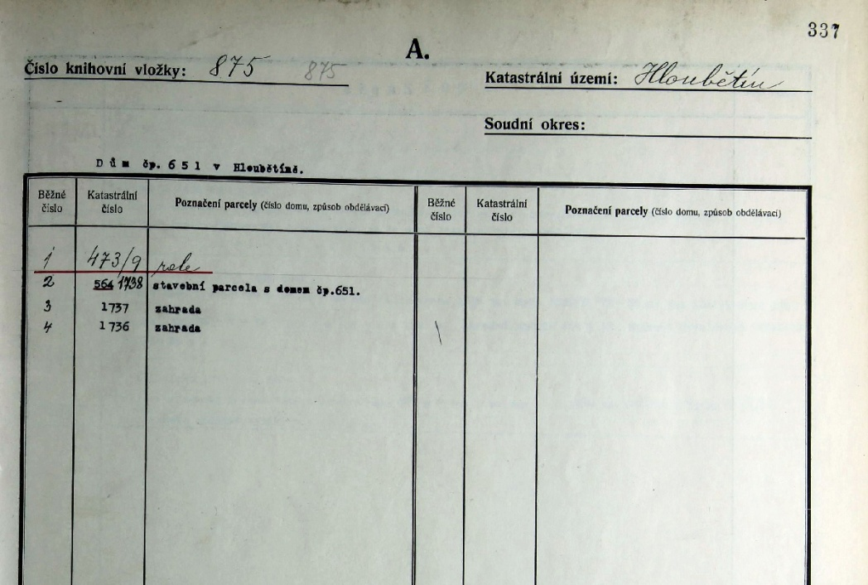
Méně obvyklé termíny - lidové prameny a písemnosti státní správy
zvěst
pověst
historická píseň
indorzát
prezentatum
indexy
pojišťovací prameny
normativní prameny
intimáty
inskripce
zmocnění
Notes:
zvěst - krátká ústní zpráva současníka o událostech jeho doby, o nichž zpravidla věděl jen z doslechu
pověst - mluvené lidové vyprávění o nějaké historické události, která se pojí k určité osobě nebo místu
historická píseň - písňový přednes slavných činů
indorzát - poznámka o postoupení spisu jiné instituci
prezentatum - datum označující den, kdy spis došel nebo byl přijat
indexy - zaznamenávaly obsah spisové agendy podle osobních a místních jmen
pojišťovací prameny - písemnosti, jejichž pamětní účel byl doprovázen a zdůrazněn ještě zvláštní právní funkcí (pozemkové knihy) – když koupíte dům, máte sice smlouvu, ale…
normativní prameny - písemnosti s reglementační funkcí – inf. uspořádané podle reglementu (nařízení, předpis, pravidlo)
intimáty - sdělení ministra nebo jiného centrálního úřadu podřízeným institucím o jeho opatření
inskripce- uvedení příjemcova jména s pozdravem
zmocnění - užívané zvl. v prvních letech existence ČSR upozorňuje na nutnost vyřídit rychle určitou záležitost (zmocňuje někohoˇ, aby něco vykonal)

Slide 8
Deníky, korespondence atp
Notes:
Ideálem korespondence – nejniternější pocity – nehjlépe manželkám a manželům/ rodičům – tam se lže jen málo; i v politické korespondenci celkem přímé myšlenky
Dopisy Hitlerovi
Henrik Eberle
Anotace
nejen Horoucí milostné dopisy došlé do H. kanceláře
tisíce dopisů (v moskevských archivech)
Henrik Eberle je poprvé vyhodnotil a okomentoval
Zajímavé dopisy Napoleona Josefíně z válečných tažení - Napoleon své ženě píše každý den dopis (kdyby tak věděl, že Josefína čile udržuje mimomanželské vztahy)
-prameny osobní povahy – mají subjektivní povahu - většinou jsou k dispozici v archivech)

Slide 9
Typologie vědecké (naučné) literatury

Slide 10
1) Nepublikovaná (BP. DP., Diz.Pr.,skripta)
2) Publikovaná, tedy vydaná tiskem
2a) neperiodickou
knihy (tištěné dílo o rozsahu vyšším než 49 stran)
na brožury (s rozsahem 5-48 stran)
2b) periodickou.
Notes:
Typologie vědecké (naučné) literatury:
1) Nepublikovaná (pro vnitřní potřebu institucí, rozmnožená v omezeném počtu kusů např. vědeckovýzkumné zprávy, lektorské posudky, diplomové, doktorské práce, rukopisy neotištěných monografií či sborníků, skripta)
2) publikovaná, tedy vydaná tiskem. Tu dělíme na 2a) neperiodickou a 2b) periodickou.
ad 2a) Neperiodickou literaturu dělíme na knihu (tištěné dílo o rozsahu vyšším než 49 stran) a na brožuru (s rozsahem 5-48 stran). Co se týče vývoje knihy.

Slide 11
2 a) Publikovaná – neperiodická - KNIHY
1) teoretická, obecně metodologická literatura.
2) informační a bibliografické publikace.
3) učebnice a přehledy.
4) vědecká (odborně historická) literatura.
(a) monografie s věcně, časově a místně vymezenou problematikou nebo předmětem bádání (JANČÍK, Drahomír, Třetí říše a rozklad Malé dohody, 1999)
(b) syntézy (JANÁČEK, Josef, České dějiny. Doba předbělohorská 1526-1547, Kniha I, díl II., Praha 1984, SPĚVÁČEK, Jiří, Karel IV., Praha 1979 (syntéza a zároveň biografie)
Notes:
Ve starověku měly rukopisné knihy nejdříve formu deskovou, svitkovou (papyrus, hedvábí, pergamen) a od 4.-5. století kodexu, popisovaná na rozdíl od svitků z obou stran. Přelomovou událostí se stal vynález knihtisku. Dnes se potýkáme s „informační explozí“ a také neprofesionalitou autorů. Podle povahy jednotlivých knih dělíme publikace na:
(1)- teoretická, obecně metodologická literatura. Používá historik pro seznámení s filozofií dějin ap.
(2)-informační a bibliografické publikace. Patří k nejdůležitějším heuristickým pomůckám příručního charakteru. Patří sem encyklopedie, naučné slovníky a příručky, bibliografie, mapy a atlasy.
(3)- učebnice a přehledy. Předkládají nové uspořádání známých skutečností a zevšeobecnění nových vědeckých poznatků. Seznamují též badatele se základní faktografií, širšími souvislostmi.
(4)-vědecká (odborně historická) literatura. Představuje výsledek historického výzkumu, zkoumá systematicky, s použitím vědeckých metod, vlastních metodických postupů a technik určitou vědeckou problematiku. Přináší buď na základě vlastního rozboru dosud nepoužitých pramenů (práce původní) nebo na základě precizního shrnutí výsledků dosavadní vědecké literatury (kompilační práce), nejčastěji použitím obou způsobů, nové poznatky, pohledy a teoretická zobecnění o historické skutečnosti.
Z formálního hlediska musí vědecké dílo obsahovat vědecký aparát, tj. poznámky pod čarou, soupis citované a použité literatury a pramenů, seznam zkratek, obrazových a grafických příloh. Zpravidla též rejstřík jmenný popř. předmětový a místních názvů.
(a) monografie s věcně, časově a místně vymezenou problematikou nebo předmětem bádání
JANČÍK, Drahomír, Třetí říše a rozklad Malé dohody, 1999
a na
(b) syntézy.
JANÁČEK, Josef, České dějiny. Doba předbělohorská 1526-1547, Kniha I, díl II., Praha 1984
SPĚVÁČEK, Jiří, Karel IV., Praha 1979 (syntéza a zároveň biografie)
Mimoto sem řadíme sborníky z vědeckých kongresů a konferencí. !!!

Slide 12
(5)- populárně vědecká literatura.
(6) oficiální publikace.
(7)- brožurová literatura a letáky
(8)- publikované paměti, autobiografie, deníky, korespondence a sebrané projevy
(9)- edice dokumentů a historických pramenů úřední provenience
Notes:
(5)- populárně vědecká literatura. Je určena k propagaci historického poznání v širších vrstvách, k přehlednému a shrnujícímu seznámení odborníků-nespecialistů na dané období s dosaženými výsledky vědeckého výzkumu.Vyznačuje se zobecňujícím pohledem, přístupnější stylizací a chudším vědeckým aparátem.
(6) oficiální publikace. Jde o funkční pomůcky pro činnost různých institucí a organizací. Např. sbírky zákonů, sněmovní a parlamentní protokoly a tisky, úřední schematismy, statistické výkazy, protokoly sjezdů, konferencí ap.
(7)- brožurová literatura a letáky. Často slouží k politickým účelům k ovlivnění veřejného mínění.
(8)- publikované paměti, autobiografie, deníky, korespondence a sebrané projevy
(9)- edice dokumentů a historických pramenů úřední provenience

Slide 13
2b) periodická literatura (periodika)
časopisy, vycházejí pravidelně s předem programově profilovaným zaměřením. Historické časopisy můžeme dělit na reprezentativní orgány (ČČH, HZ) a specializované
Notes:
2b) periodická literatura (periodika)
časopisy, vycházejí pravidelně s předem programově profilovaným zaměřením. Historické časopisy můžeme dělit na reprezentativní orgány (ČČH, HZ) a specializované. Existují též rejstříky časopisů.
noviny, jakési „anály současnosti“
referátové časopisy. Formou referátu nebo anotace pořizují obsah nejnovějších časopiseckých článků a knižních publikací. - často se v časopisech, ale i ve výuce setkáváme s obvykle krátkými textovými útvary

Slide 14
Abstrakt
stručný obsah práce
jasnost, stručnost, přesnost, objektivnost a čtivost
v přirozeném jazyce
od zdrojového textu se jako celek liší
Zhruba 50-100 slov
Původně nazýván i jako resumé
Notes:
Abstrakt:
Redukovaný text, který charakterizuje stručný obsah práce.
Základními vlastnostmi abstraktu jsou výstižnost, přehlednost, jasnost, stručnost, přesnost, objektivnost a čtivost. Abstrakt je formulován v přirozeném jazyce – obvykle ve větách, někdy však jen v heslovité podobě, telegrafickým stylem.
Abstrakt může používat textových formulací z referovaného dokumentu, ale jako celek je formulován nově.
Obvyklý rozsah abstraktu je 50-100 slov. V bakalářských a diplomových pracích se dodává v českém, anglickém či jiném cizím jazyce.
Prakticky stejný význam má i tzv. resumé, které shrnuje základní myšlenky a závěry díla. Často slouží jako pomoc čtenáři rychle se zorientovat v dané práci).
(franc. résumé ("shrnutí"); angl. summary, něm. Zusammenfassung, rus. резюме) znamená

Slide 15
Anotace
účelem informovat o obsahu nejnovějších časopiseckých článků a knižních publikací
stručnější než abstrakt nebo referát
pouhá zpráva o obsahu – žádná analýza, žádné soudy
Notes:
Anotace: účelem anotace je informovat o obsahu nejnovějších časopiseckých článků a knižních publikací.
Anotace jsou stručnější než referát, nepodávají výklad obsahu, nýbrž jen zprávu o obsahu a tématu. Jedná se o stručnou charakteristiku díla.
- anotace jsou stručnější než abstrakt nebo referát
- nepodávají výklad obsahu, nýbrž jen zprávu o obsahu a tématu.

Slide 16
Referát
Obsah celého díla
nehodnotí a vyhýbá se vlastnímu úsudku, popisuje.
Cituje hlavní myšlenky
Zahrnuje popis autorových
Postupů
Metod
Základní argumentace
Výsledků
Notes:
: předkládá ve výtahu obsah celého díla s popisem autorova postupu, jeho metod, základní argumentace a výsledků, resumuje či cituje hlavní myšlenky a souhrnně uvádí počet příloh.
- nehodnotí a vyhýbá se vlastnímu úsudku, popisuje.

Slide 17
Recenze
1. Základní bibliografická informace2. „Životopis“ autora, věk, působiště, odbornost
3. Zda je kniha součástí celku, na jaké počiny navazuje
4. Použité metody
5. Využití pramenů a odborné literatury
6. Vědecký (odborný) styl (zhuštěný, cizí slova), jazyková úroveň
7. Hodnocení příloh (mapy, fotografie, rejstříky, poznámky)
8. Správné členění seznamu použitých pramenů a odborné literatury
9. Obecné zhodnocení, využitelnost, co řeší, splnění vytčeného úkolu, co vyřešil, nové poznatky
Notes:
Recenze: hlavním cílem zhodnotit kvalitu hodnoceného díla
– vyžaduje se tudíž i osobní pohled autora recenze, který by měl být založen na argumentech, nikoli pocitech.
1. Základní bibliografická informace, navíc s uvedením nakladatelství, počtu stran, nákladu a ceny
2. „Životopis“ autora, věk, působiště, odbornost
3. Zda je kniha součástí celku, na jaké počiny navazuje
4. Použité metody, srovnání s knihami stejného tématu, poměr mezi jednotlivými kapitolami, struktura díla, segmenty
5. Využití pramenů a odborné literatury, faktografické, lingvistické a jiné chyby, (zda byla ověřena jména, geografické názvy), poznámky pod čarou: dostatečné množství, poměr citací z pramenů, odborné literatury, zda jsou zařazeny biografické poznámky
6. Vědecký (odborný) styl (zhuštěný, cizí slova), jazyková úroveň, zda podle Pravidel, popř. kvalita překladu, úprava (překlepy) a jazyková kontrola (korektury), jednotnost výrazových prostředků (2.2. x 2. února)
7. Hodnocení příloh (mapy, fotografie, rejstříky, poznámky)
8. Správné členění seznamu použitých pramenů a odborné literatury: (Nevydané prameny osobní povahy a písemnosti institucionální provenience + Vydané písemnosti institucionální provenience + Vydané prameny osobní povahy + Odborná literatura)
9. Obecné zhodnocení, využitelnost, co řeší, splnění vytčeného úkolu, co vyřešil, nové poznatky
-většinou recenze stručnější – soustředí se vyloženě na - zhodnocení jádra předloženého díla.

